Slide 1
Математическое и компьютерное моделирование. Компьютерная графика.

Slide 2
Объект, который получается в результате моделирования называется моделью. Это может быть математическая формула, графическое представление и т.п. Модель может быть точной копией оригинала, однако чаще всего в моделях воссоздаются какие-нибудь важные для данного исследования элементы, а остальным пренебрегают.

Slide 3
Моделирование проходит три этапа:
Создание модели.
Изучение модели.
Применение результатов исследования на практике и/или формулирование теоретических выводов.

Slide 4
Типы моделей:
Математические модели. Это одинаковые модели, описывающие определенные числовые соотношения.
Графические модели. Визуальное представление объектов, которые настолько сложны, что их описание иными способами не дает человеку ясного понимания. Здесь наглядность модели выходит на первый план.
Имитационные модели. Позволяют наблюдать изменение поведения элементов системы-модели, проводить эксперименты, изменяя некоторые параметры модели.

Slide 5
Особенности компьютерного моделирования
Компьютерное моделирование – это в определенной степени моделирование, но реализуемое с помощью компьютерное техники.
Для этого необходимо программное обеспечение. Обычно в компьютерном моделировании различные виды моделирования дополняют друг друга. Так, если математическая формула очень сложна, что не дает явного представления об описываемых ею процессах, то на помощь приходят графические и имитационные модели. Компьютерная визуализация может быть намного дешевле создания натуральных моделей.

Slide 6
Если система сложна, а требуется проследить за каждым её элементом, то на помощь могут прийти компьютерные имитационные модели. На компьютере можно воспроизвести последовательность временных событий, а потом обработать большой объем информации.
Однако, следует понимать, что компьютер является хорошим инструментом для создания и исследования моделей, но он их не придумывает. Абстрактный анализ окружающего мира с целью воссоздания его модели выполняет человек.

Slide 7
Методы исследования сложных систем
Одной из важных проблем в области разработки и создания современных сложных технических систем является исследование динамики их функционирования на различных этапах проектирования, испытания и эксплуатации. Сложными системами называют системы, состоящие из большого числа взаимосвязанных и взаимодействующих между собой элементов. При исследовании сложных систем возникают задачи исследования как отдельных видов оборудования и аппаратуры, входящих в систему, так и системы в целом.

Slide 8
К разряду сложных систем относятся крупные технические, технологические, энергетические и производственные комплексы.
При проектировании сложных систем ставится задача разработки систем, удовлетворяющих заданным техническим характеристикам. Поставленная задача может быть решена одним из следующих методов:
методом синтеза оптимальной структуры системы с заданными характеристиками;
методом анализа различных вариантов структуры системы для обеспечения требуемых технических характеристик.

Slide 9
Среди известных методов анализа показателей эффективности систем и исследования динамики их функционирования следует отметить:
Аналитический метод;
Метод натуральных исследований;
Метод полунатурального моделирования;
Моделирование процесса функционирования системы на ЭВМ

Slide 10
Метод имитационного моделирования
Метод основан на использовании алгоритмических (имитационных) моделей, реализуемых на ЭВМ, для исследования процесса функционирования сложных систем. Для реализации метода необходимо разработать специальный моделирующий алгоритм. В соответствии с этим алгоритмом в ЭВМ вырабатывается информация, описывающая элементарные процессы исследуемой системы с сохранением последовательности протекаемых в ней процессов и отображением основных состояний системы.

Slide 11
Основными этапами метода имитационного моделирования являются:
1. Моделирование входных и внешних воздействий;
2. Воспроизведение работы моделирующей системы (моделирующий алгоритм);
3. Интерпретация и обработка результатов моделирования.

Slide 12
Перечисленные этапы моделирования многократно повторяются для различных наборов входных и внешних воздействий, образуя внутренний цикл моделирования. Во внешнем цикле организуется просмотр заданных вариантов моделируемой системы. Процедура выбора оптимального варианта управляет просмотром вариантов, внося соответствующие коррективы в имитационную модель и в модели входных и внешних воздействий.

Slide 13
Компьютерная графика
Это наука, кроме того один из разделов информатики. Он изучает способы обработки и форматирования графического изображения с помощью компьютера. Уроки компьютерной графики на сегодняшний день существуют и в школах. И трудно найти область, где она не была бы востребована.

Slide 14
Направления компьютерной графики
1. Иллюстрированное направление.
2.Саморазвивающееся направление: компьютерная графика, темы и возможности которой поистине безграничны, позволяет расширять и совершенствовать свои навыки.
3. Исследовательское направление, включает в себя изображение абстрактных понятий.

Slide 15
Растровая графика
Базовым элементом растрового изображения является точка. При условии, что картинка находится на экране, точка называется пикселем. Каждый из пикселей изображения обладает своими параметрами: цветом, расположением на холсте. Чем меньше размеры пикселей и больше их количество, тем лучше выглядит картинка.

Slide 16
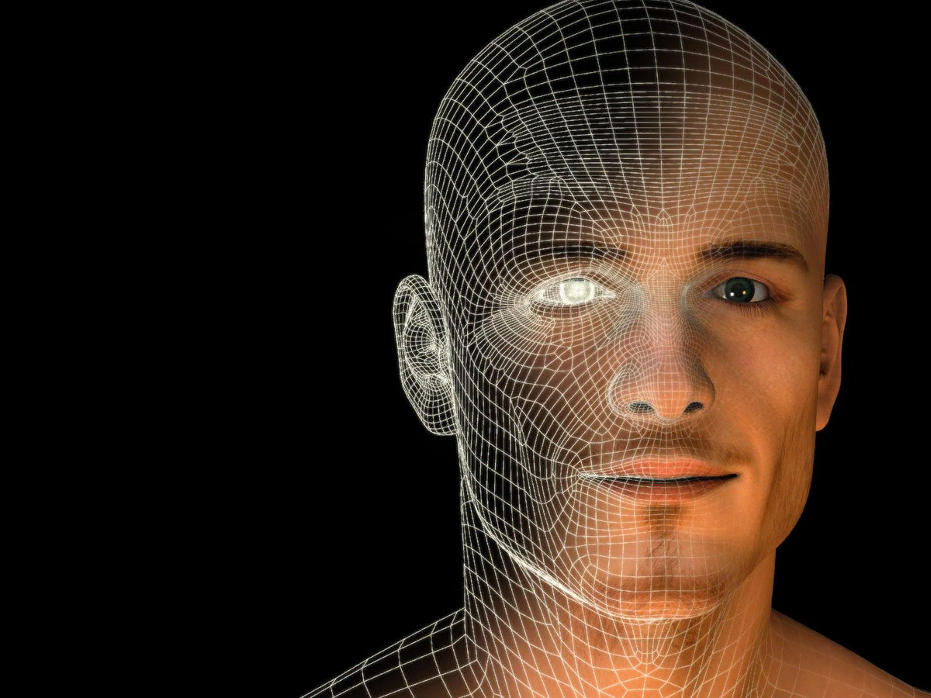

Slide 17
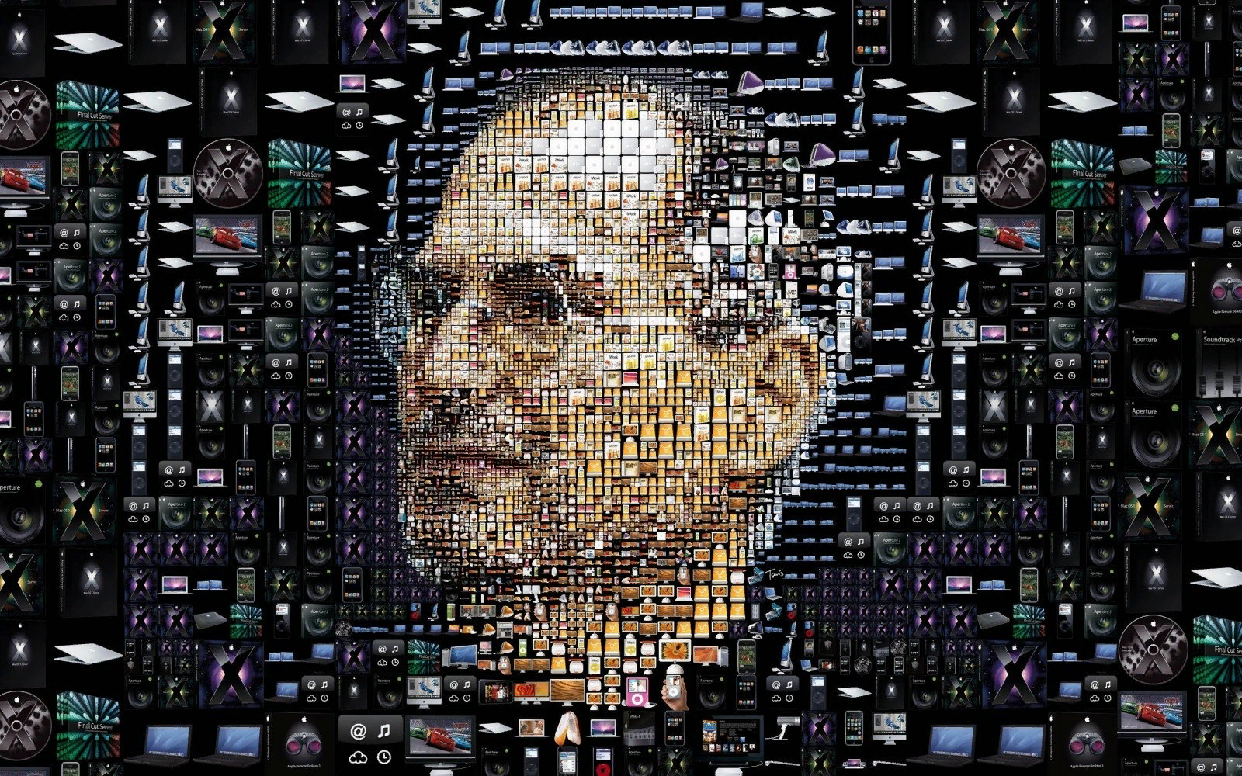

Slide 18
Недостатки:
Большой объем данных.
Необходимость увеличить картинку для того, что бы рассмотреть детали.
При сильном увеличении происходит пикселизация изображения, то есть разделение его на пиксели, что в значительной степени искажает иллюстрацию.

Slide 19
Векторная графика
Элементарной составляющей векторной графики является линия. Этот тип компьютерной графики идеален для того, чтобы хранить высокоточные изображения (чертежи, планы, схемы). Информация в файле хранится не как графическое изображение, а в виде координат точек, с помощью которых программа воссоздает рисунок.

Slide 20
Для каждой из точек линии резервируется одна из ячеек памяти. В векторной графике объем памяти, занимаемый одним объектом, остается неизменным, а также не зависит от его размера и длины. Это происходит потому, что линия в векторной графике задается в виде нескольких параметров (формулой). Векторные графики занимают меньше объем, чем растровые.

Slide 21
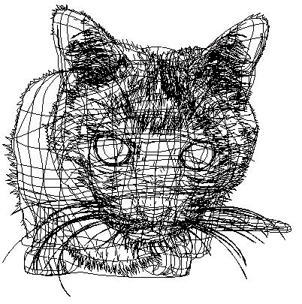

Slide 22
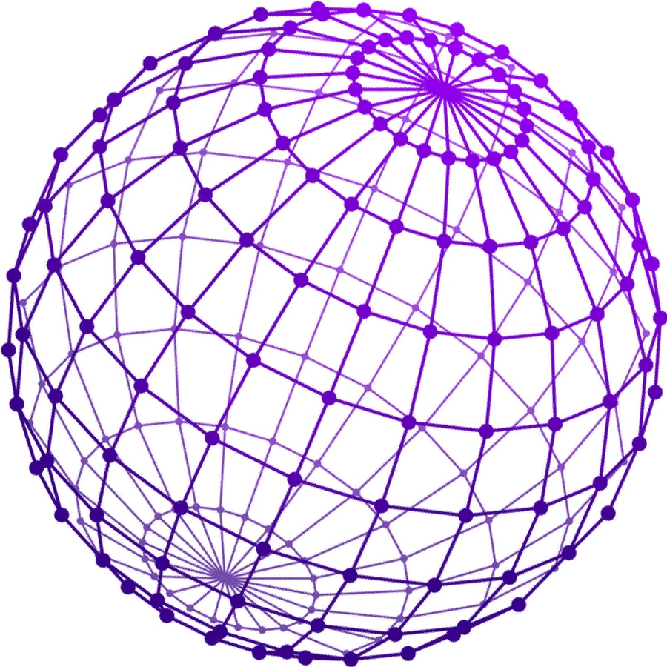

Slide 23
Трехмерная 3D- графика
Изучает методы и приемы создания объемных моделей объектов, максимально соответствующие реальным. Подобные изображения можно смотреть со всех сторон. Гладкие поверхности и разнообразные графические фигуры используются с целью создания объемных иллюстраций.

Slide 24
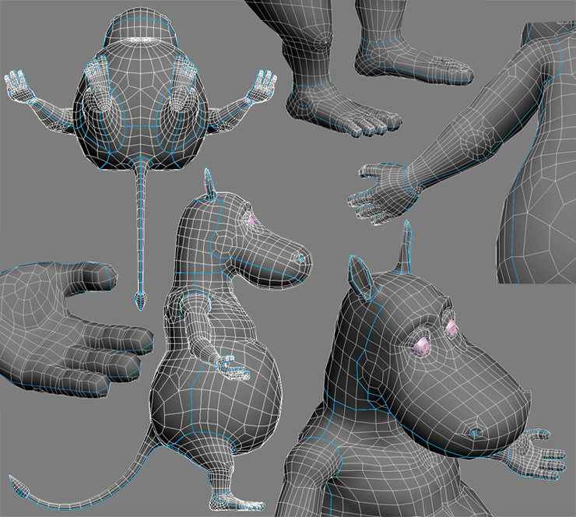

Slide 25
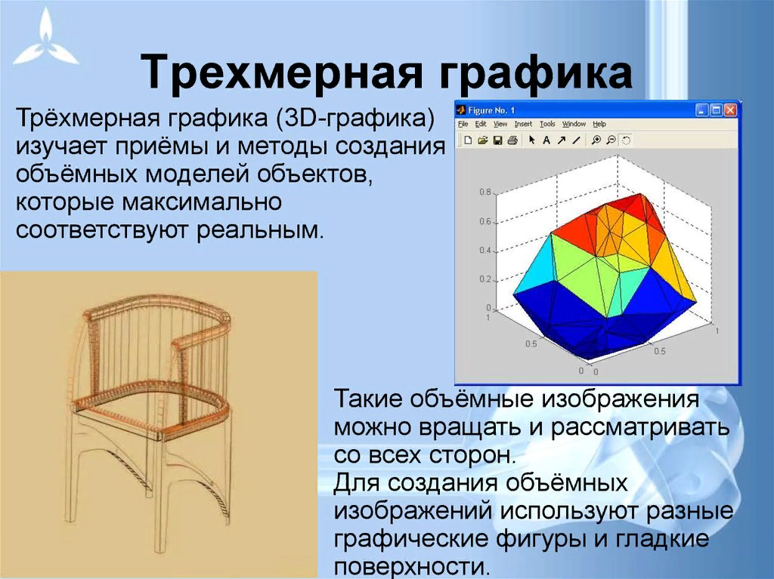

Slide 26
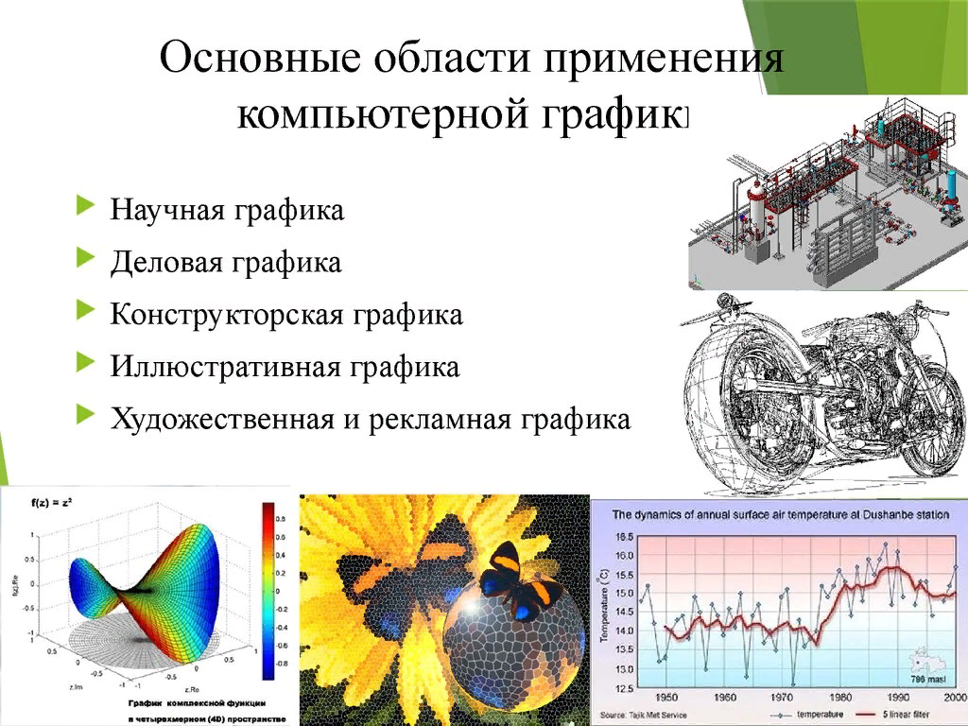
Области применения компьютерной графики
Моделирование;
Проектирование;
Изображение визуальной информации;
Создание пользовательского интерфейса

Slide 27
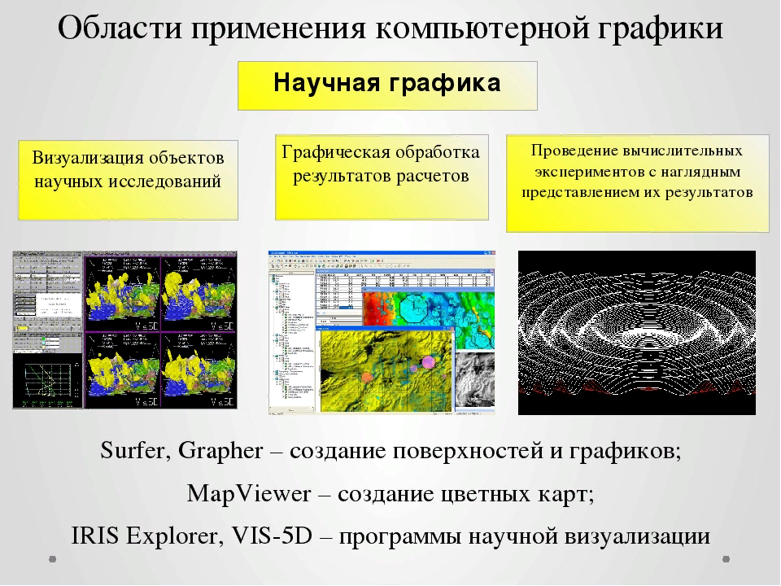

Slide 28
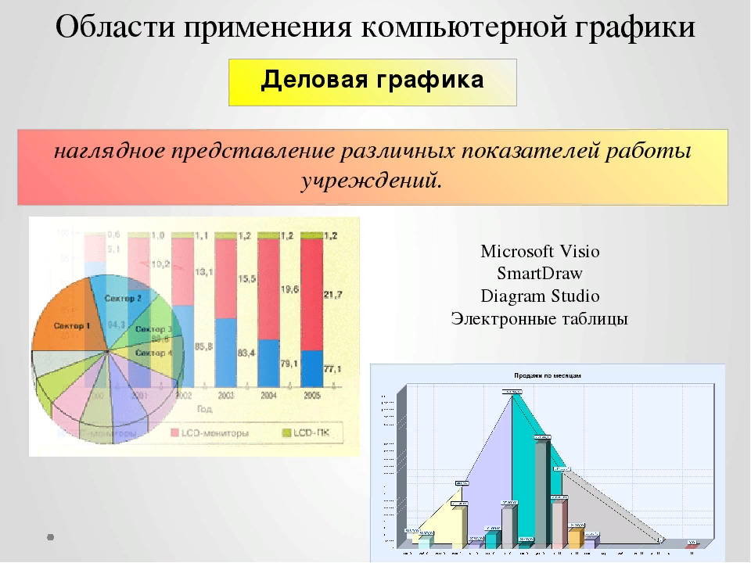

Slide 29
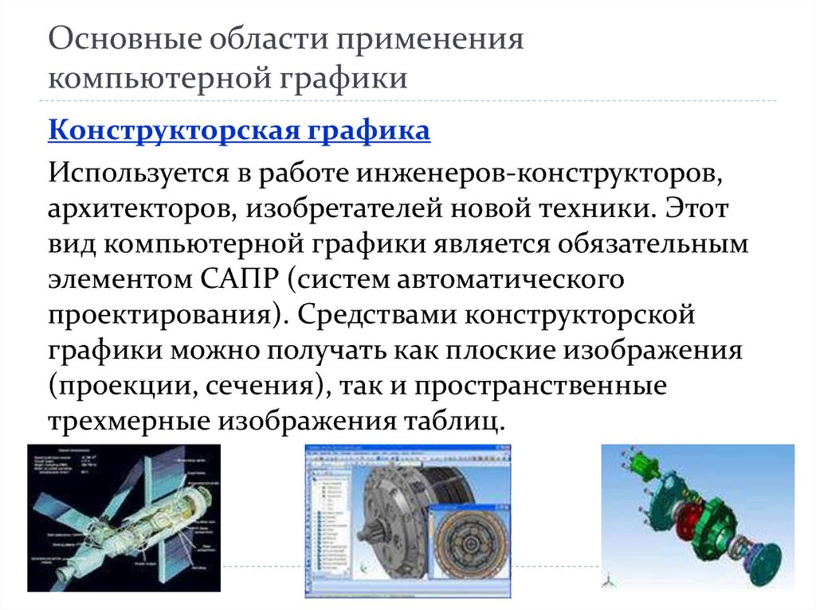

Slide 30
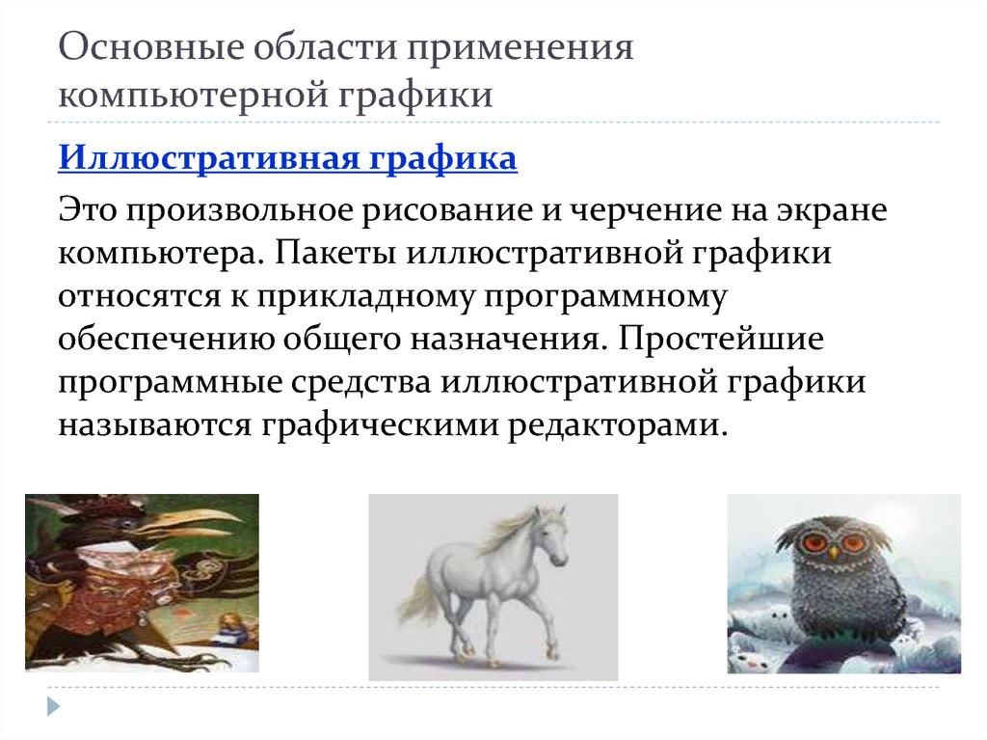

Slide 31
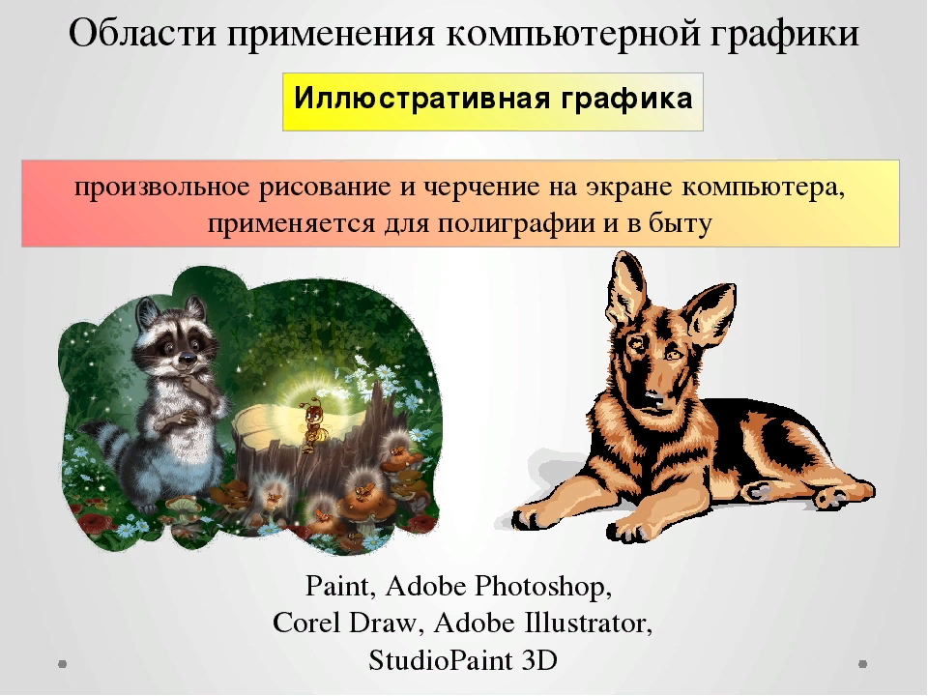

Slide 32
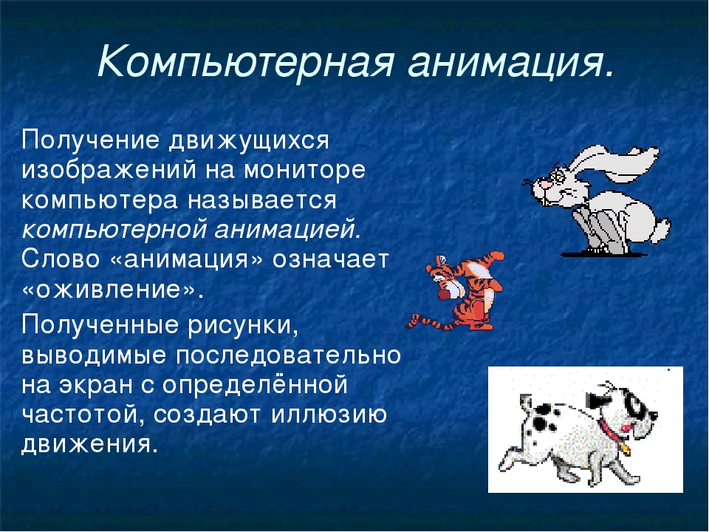

Slide 33
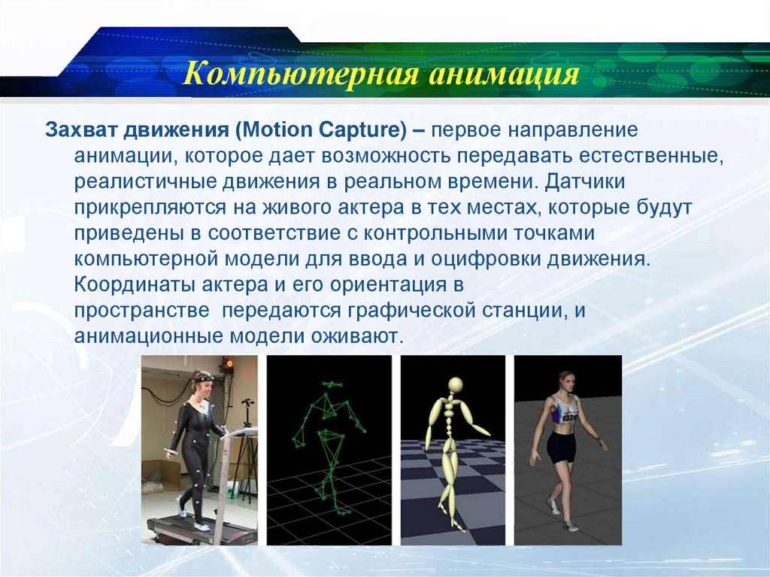

Slide 34
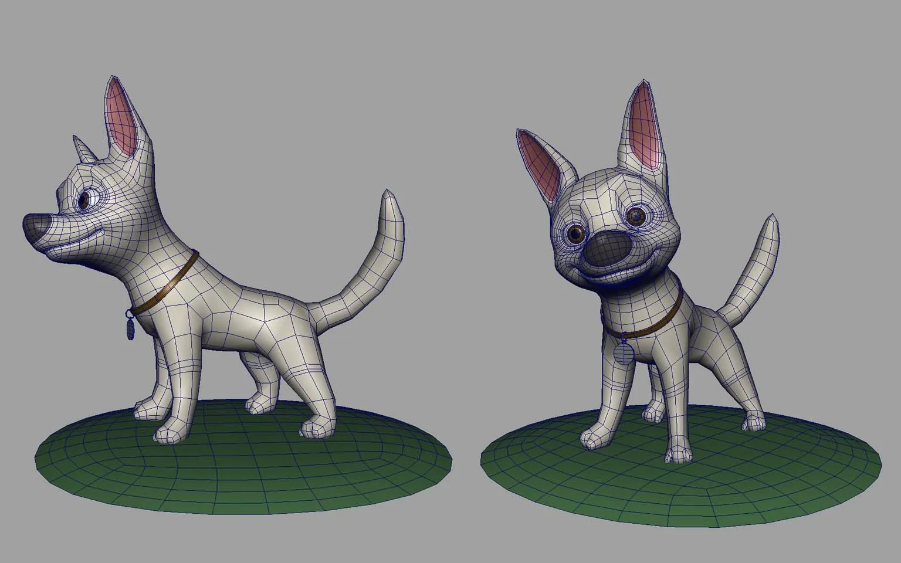

Slide 35
